Slide 1

101北一女中
資訊選手培訓營
動態規劃 II
Dynamic Programming (DP) II
2012.07.16 Nan

Slide 2
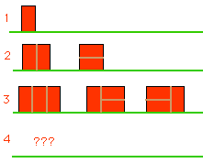
DP計數—拚磁磚

Slide 3
題目敘述
給你幾種磁磚(或是給你一種m*n)的磁磚，然後請你用它拼成w*h這麼大塊的地板。並問你總共有幾種拼法。

Slide 4
ACM #900
給你一個1x2的磁磚，你可以橫的放或直的放，
要請你拚出2xN大小的地板。並問你有幾種拼法。
計數分析：
有沒有辦法把磁磚拼成2xM的一大塊？
又，這樣有幾種拼法呢？
最佳子結構：
對於所有可能的M，
我需要知道2x(N-M)有幾種拼法。
遞迴關係：
F(0) = 1, F(1) = 1, F(2) = 2;
F(n) = F(n – 1) + F(n – 2);

Slide 5

ACM #10918
給你一個1x2的磁磚，你可以橫的放或直的放，
要請你拚出3xN大小的地板。並問你有幾種拼法。
計數分析：
有沒有辦法把磁磚拼成3xM的一大塊？
又，這樣有幾種拼法呢？
最佳子結構：
對於所有可能的M，
我需要知道3x(N-M)有幾種拼法。
遞迴關係：
F(0) = 1, F(1) = 0, F(2) = 3;
F(n) = F(n – 2) + 2*(F(n – 2) + F(n - 4) + … + F(0));

Slide 6
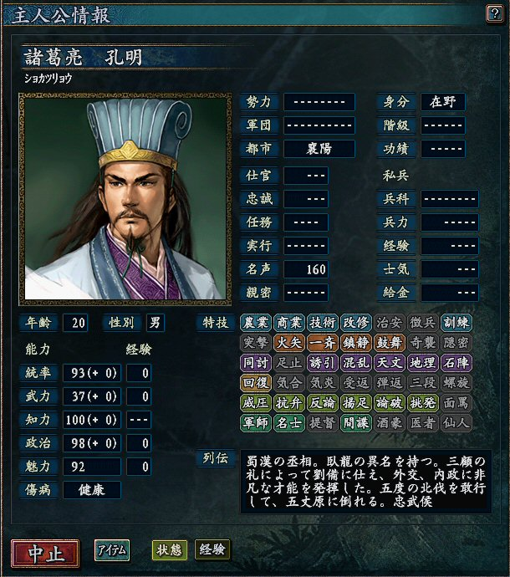
狀態
State

Slide 7
一個問題的一個可能的情況，
就是一個「狀態」
切繩子➔繩子的長度
MCS➔包含第幾個元素的連續和
LIS➔第幾個字為結尾的子序列
拚磚塊➔長度
這些都是「一維」的「狀態」
接下來要講一個要用二維的「狀態」的DP

Slide 8
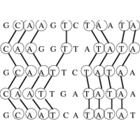
從最長共同子序列來認識「狀態」
Longest Common Subsequence, LCS

Slide 9
問題描述
給你兩個序列X跟Y，請你找出他們共同擁有的子序列中最長的那一個。
X=aabcda
Y=badeca
LCS=bca

Slide 10
LCS這個問題的狀態可以定義成
(X的前n個元素, Y的前m個元素)
如果|X|=N，|Y|=M，
則我們會有NxM種可能的狀態
我們用X[1…n]代表X的前n個元素
Y[1…m]代表Y的前m個元素)

Slide 11
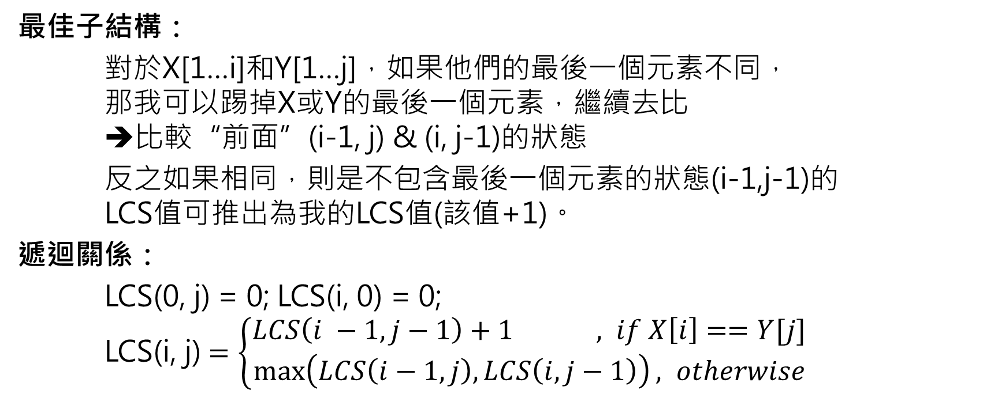
DP解LCS
最佳子結構：
對於X[1…i]和Y[1…j]，如果他們的最後一個元素不同，
那我可以踢掉X或Y的最後一個元素，繼續去比
➔比較“前面”(i-1, j) & (i, j-1)的狀態
反之如果相同，則是不包含最後一個元素的狀態(i-1,j-1)的
LCS值可推出為我的LCS值(該值+1)。
遞迴關係：
LCS(0, j) = 0; LCS(i, 0) = 0;
LCS(i, j) $=\left\{\begin{aligned}LCS\left(i −1, j−1\right)+1 , if X\left[i\right]==Y[j] \\ &\max\left(LCS\left(i−1, j\right), LCS\left(i, j−1\right)\right), otherwise\end{aligned}\right.$

Slide 12
Bottom-Up DP
char X[N + 1], Y[M + 1]; // 兩個字串，+1是放結束字元
int DP[N + 1][M + 1]; //2維的表格，每格對應到一個狀態
int i, j;
for ( i = 0 ; i <= N ; i++ )
DP[i][0] = 0; // 邊界初始化
for ( j = 0 ; j <= M ; j++ )
DP[0][j] = 0; // 邊界初始化
for ( i = 1 ; i <= N ; i++ ){
for ( j = 1 ; j <= M ; j++ ){
if ( X[i – 1] == Y[j – 1] ){
// 如果相等就從左上來
DP[i][j] = DP[i – 1][j – 1] + 1;
}else {
// 反之就抓上或左之中大的
DP[i][j] = (DP[i – 1][j] > DP[i][j – 1]) ?
DP[i – 1][j] : DP[i][j – 1];
}
}
}

Slide 13
X=aabcda
Y=badeca
 |  | b | a | d | e | c | a
 | 0 | 0 | 0 | 0 | 0 | 0 | 0
a | 0
a | 0
b | 0
c | 0
d | 0
a | 0
 |  | b | a | d | e | c | a
 | 0 | 0 | 0 | 0 | 0 | 0 | 0
a | 0 | 0 | 1 | 1 | 1 | 1 | 1
a | 0 | 0 | 1 | 1 | 1 | 1 | 2
b | 0 | 1 | 1 | 1 | 1 | 1 | 2
c | 0 | 1 | 1 | 1 | 1 | 2 | 2
d | 0 | 1 | 1 | 2 | 1 | 2 | 2
a | 0 | 1 | 2 | 2 | 2 | 2 | 3

Slide 14
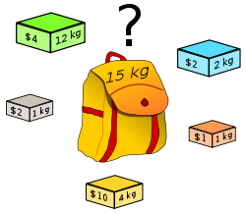
背包問題

Slide 15
問題敘述
給你一個能載重W公斤的背包，和N樣價值與重量不等的物品(以v[N]表示價值，w[N]表示重量)，物品的數量無上限，請問要怎麼樣裝才能夠讓背包中的物品總值最大呢？

Slide 16
直觀解法
找價值大的物品先放
找單位價值大的物品先放
都不會是最佳解！
因為有可能價值大重量也很大，
造成空間的浪費
試著舉個反例吧XD

Slide 17
DP姊解又來啦
狀態：
(n, w) ➔ 當包包裡只可能有前n樣東西時，
裝到重量為w的情況
最佳子結構：
對於每個狀態(n, w)來說，我要知道
所有比n小的n_{less}之下，(n_{less}, w)的最大價值是多少
和所有比w小的w_{less}之下，(n, w_{less})的最大價值是多少
➔然後去看到底要不要放這個第n樣物品
遞迴關係：
F(0, j) = 0
F(i, j) = max( F(i , j – w[i]) + v[i], //放
F(i – 1, j) ); //不放

Slide 18
Bottom-Up DP
int N, W; // N樣東西，包包大小為W
int w[N + 1], v[N + 1]; // N樣東西的重量跟價值
int DP[N + 1][W + 1]; // 2維的表格，每格對應到一個狀態
int i, j;
for ( j = 0 ; j <= W ; j++ )
DP[0][j] = 0; // 邊界初始化
for ( i = 1 ; i <= N ; i++ ){
for ( j = 0 ; j <= W ; j++ ){
DP[i][j] = DP[i – 1][j]; // 預設不放
if ( ( j – w[i] ) >= 0 && // 如果放得下
(DP[i][j – w[i]] + v[i]) > DP[i][j] ){
// 且價值較高的話，就放
DP[i][j] = DP[i][j – w[i]] + v[i];
}
}
}

Slide 19
0-1背包問題

Slide 20
問題敘述
給你一個能載重W公斤的背包，和N樣價值與重量不等的物品(以v[N]表示價值，w[N]表示重量)，物品的數量只有一個，請問要怎麼樣裝才能夠讓背包中的物品總值最大呢？

Slide 21
DP姊解又來啦
狀態：
(n, w) ➔ 當包包裡只可能有前n樣東西時，
裝到重量為w的情況
最佳子結構：
對於每個狀態(n, w)來說，我要知道
所有比n小的n_{less}之下，(n_{less}, w)的最大價值是多少
和所有比w小的w_{less}之下，(n, w_{less})的最大價值是多少
➔然後去看到底要不要放這個第n樣物品
遞迴關係：
F(0, j) = 0
F(i, j) = max( F(i – 1 , j – w[i]) + v[i], //放
F(i – 1, j) ); //不放

Slide 22
Bottom-Up DP
int N, W; // N樣東西，包包大小為W
int w[N + 1], v[N + 1]; // N樣東西的重量跟價值
int DP[N + 1][W + 1]; // 2維的表格，每格對應到一個狀態
int i, j;
for ( j = 0 ; j <= W ; j++ )
DP[0][j] = 0; // 邊界初始化
for ( i = 1 ; i <= N ; i++ ){
for ( j = 0 ; j <= W ; j++ ){
DP[i][j] = DP[i – 1][j]; // 預設不放
if ( ( j – w[i] ) >= 0 && // 如果放得下
(DP[i - 1][j – w[i]] + v[i]) > DP[i][j] ){
// 且價值較高的話，就放
DP[i][j] = DP[i - 1][j – w[i]] + v[i];
}
}
}

Slide 23
還有一些其他的DP…
矩陣乘法
找零錢
兔子跳鈴鐺
還有那種是在圖上做的DP
必須要用拓樸排序的順序來做的DP
哩哩叩叩….
總之多到無法列舉！

Slide 24
總之遇到像DP的題目時
先看看是不是經典的DP題
不是的話就開始試著「定義狀態」
  要怎麼樣定才能把各種情況都考慮到且不重疊
決定最佳子結構
  判斷對於一個狀態來講他需要先知道那些狀態的最佳值才能夠決定他的最佳值
精準地寫下遞迴關係
  也要確定邊界值

Slide 25

希望DP之神能對你微笑囉

